Slide 1
CSS Selector
Angular Selector
HTML
<h1>Hello</h1>
CSS
h1 {
color: red
}
HTML
<app-servers></app-servers>
Component
@Component(
selector: ‘app-servers’,
...
)

Slide 2
CSS Selector
Angular Selector
HTML
<h1 name=“hello”>Hello</h1>
CSS
[name=“hello”] {
color: red
}
HTML
<div app-servers></div>
Component
@Component(
selector: ‘[app-servers]’,
...
)

Slide 3
CSS Selector
Angular Selector
HTML
<h1 class=“hello”>Hello</h1>
CSS
.hello {
color: red
}
HTML
<div class=“app-servers”></div>
Component
@Component(
selector: ‘.app-servers’,
...
)

Slide 4
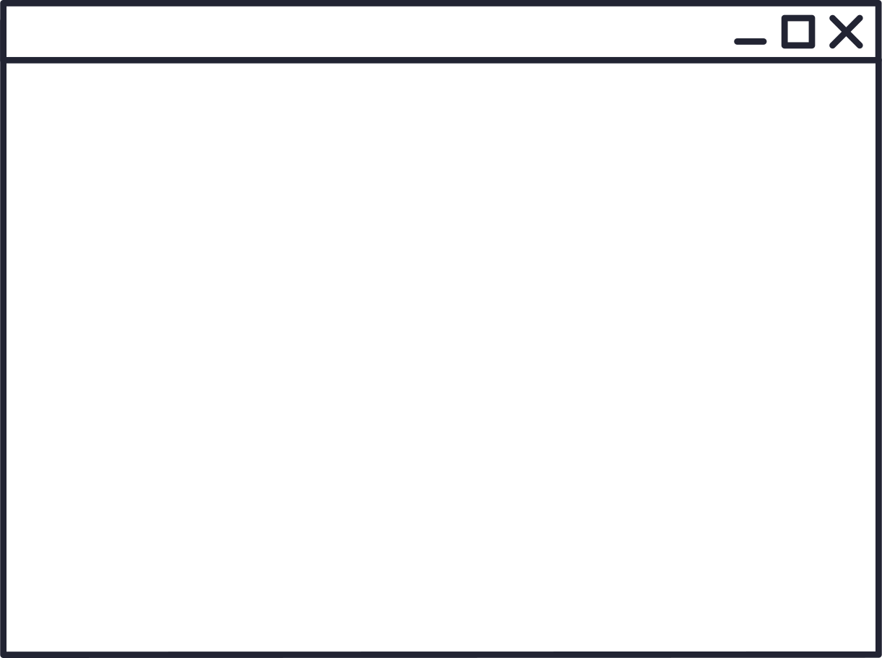
Step 1: constructor()
MyComponent
Component စတည်ဆောက်တဲ့အခါ constructor ကိုအရင် run တယ်
This is Constructor

Slide 5

Step 2: ngOnChanges()
MyComponent
လက်ခံရရှိတဲ့ state တွေကို ထည့်လိုက်တယ်။
= state

Slide 6

Step 3: ngOnInit()
MyComponent
Component ဆောက်ဖို့လိုတဲ့ resource တွေ ထည့်လိုက်တယ်။
= resource

Slide 7

Step 4: ngDoCheck()
MyComponent
ပြောင်းလဲတာတွေစောင့်ကြည့်ဖို့ change detection စတင်လိုက်တယ်။
= change detection

Slide 8

Step 5: ngAfterContentInit()
MyComponent
ng-content ကရလာတဲ့ contents တွေ ထည့်လိုက်တယ်။
= content

Slide 9

Step 6: ngAfterContentChecked()
MyComponent
change detection run ရင် content ကိုပါထပ်စစ်တယ်။

Slide 10

Step 7: ngAfterViewInit()
MyComponent
Template တည်ဆောက်လိုက်တယ်

Slide 11
Step 8: ngAfterViewChecked()
MyComponent
change detection run ရင် template ကို ထပ်စစ်တယ်

Slide 12

Step 9:ngOnDestroy()
MyComponent
Component ဖျက်သိမ်းလိုက်တယ်။

Slide 13
Mini POS
AppComponent
POS
Print
Items
Cart
Item

Slide 14
Hierarchical Injector
AppModule
တူညီတဲ့ service instance ကို application wide အနေနဲ့ ရရှိပါမယ်။
AppComponent
တူညီတဲ့ service instance ကို Component အားလုံးအတွက် ရရှိပါမယ်။ ဒါပေမဲ့ တခြား service တွေအတွက်တော့မရပါ။
Any Other Component
တူညီတဲ့ service instance ကို ကြေငြာလိုက်တဲ့ component နဲ့ သူ့ရဲ့ child component တွေ အကုန်ရရှိပါမယ်။

Slide 15
AppComponent
new instance
Provide လုပ်ပေးဖို့တောင်းတဲ့အတွက် service instance အသစ်တစ်ခုကိုရတယ်။
ServersComponent
new instance
ဒီမှာထပ်ပြီး provide လုပ်ပေးခိုင်းတဲ့အတွက် new instance ထပ်ရပါတယ်။
new instance
ServerComponent
ဒီမှာလည်း အတူတူပါပဲ new instance ထပ်ရပြန်ပါတယ်။
Component တိုင်းမှာ service instance တောင်းယူထားတာကြောင့် service instance မတူတော့ပါ

Slide 16
HomeComponent
ServersComponent
UsersComponent
ServerComponent
UserComponent
ServerEditComponent
UserService
ServerService

